Slide 1

Instrukcja prawidłowego wypełniania dokumentów praktyki zawodowej
Opracowała A. Szatkowska

Slide 2
Dziennik praktyk jest dokumentem, dlatego należy go wypełniać w sposób staranny i czytelny.
Należy pamiętać, że wszystkie informacje zawarte w dokumentacji muszą być zgodne z prawdą, tj. np. oceniane efekty kształcenia, zakres obowiązków wykonywanych w trakcie pracy, podpisy i pieczątki pracodawców/ zwierzchników. Wszelkie nieprawidłowości w tym zakresie podlegają ART.271 KK Poświadczanie nieprawdy.

Slide 3
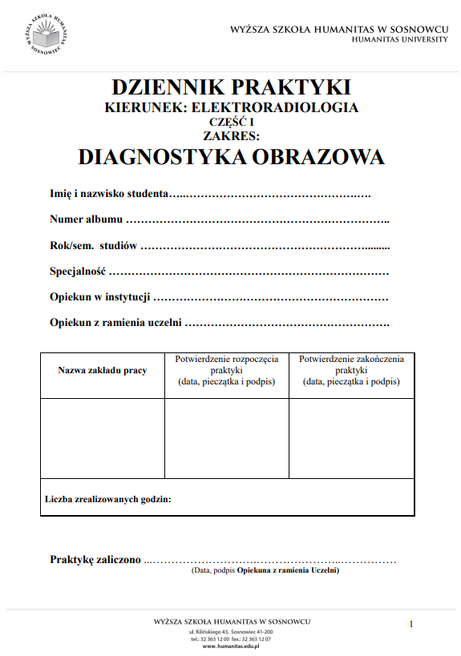
Uwagi dotyczące prawidłowego wypełnienia Dziennika praktyki
W miejscu „opiekun z ramienia uczelni” należy wpisać imię i nazwisko osoby, która pełni obowiązki opiekuna merytorycznego praktyk z ramienia uczelni.
Zaliczenie praktyki (miejsce do tego przeznaczone znajduje się na dole strony) wypełnia opiekun z ramienia uczelni.

Slide 4
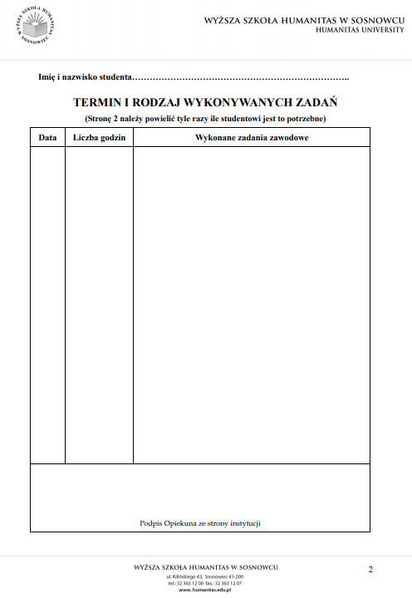
Strona nr 2 powinna zostać wypełniona przez studenta, zgodnie ze zrealizowanymi zadaniami podczas praktyk.
Na stronie należy wpisać imię i nazwisko studenta/tki.
Pod wypełnioną tabelą, znajduje się miejsce na podpis opiekuna ze strony instytucji, potwierdzający realizację zadań

Slide 5
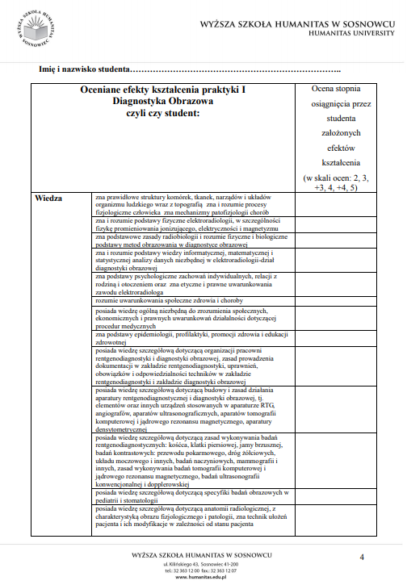
Uwagi dotyczące ocenianych efektów
Oceny stopnia osiągnięcia przez studenta efektów kształcenia dokonuje opiekun z ramienia instytucji.
Ocenie należy poddawać efekty kształcenia, które faktycznie są realizowane w danej placówce.
Jeśli dany efekt nie jest realizowany, nie należy przy nim stawiać oceny. Pole może pozostać puste lub zostać skreślone.

Slide 6
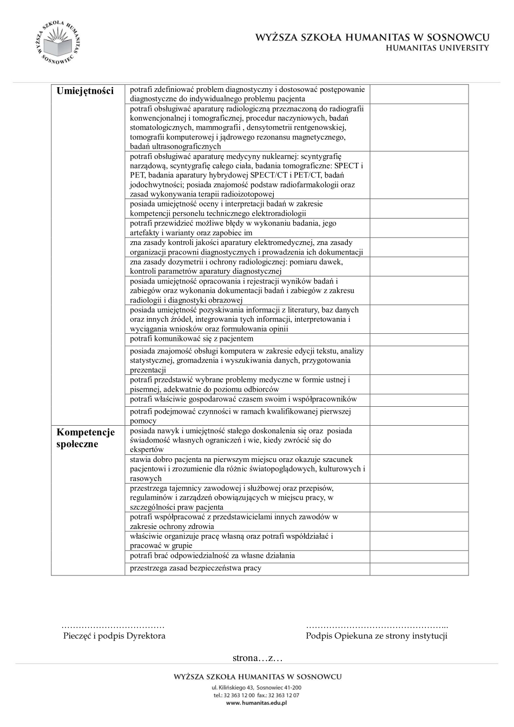
Uwagi dotyczące ocenianych efektów
Szczególną uwagę należy zwrócić na efekty zaznaczone na obrazie strzałkami. Jeśli NIE są one realizowane podczas praktyki (np. ze względu na brak odpowiedniego sprzętu i aparatury) nie należy ich uwzględniać przy ocenianiu studenta.

Slide 7
Uwagi dotyczące ocenianych efektów
Jeśli część treści efektu jest realizowana podczas praktyk należy je podkreślić.

Slide 8
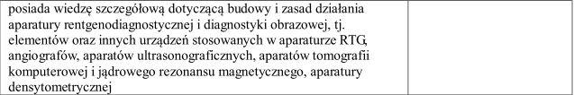
Przykład oceny realizowanych efektów
+4
Student odbył praktykę w zakładzie diagnostyki obrazowej wyposażonym w aparaturę rentgenowską, tomograf komputerowy oraz densytometr.
Należy podkreślić rodzaj aparatury/badań, które dotyczą odbytej praktyki.

Slide 9
Przykład oceny realizowanych efektów
5
Student odbywa praktykę w pracowni elektrokardiograficznej oraz badań spirometrycznych.
Należy podkreślić aparaturę/badania, które dotyczą odbytej praktyki.

Slide 10
UWAGA!!!
Praktyki z zakresu Diagnostyki obrazowej oraz Diagnostyki elektromedycznej należy zrealizować w co najmniej dwóch różnych pracowniach. Np.:
w pracowni RTG i TK, pracowni badań naczyniowych i MR, itp.
w pracowni EKG i spirometrycznej, EKG i EEG, itp.

Slide 11
UWAGA!!!
Jeżeli dana placówka nie dysponuje wystarczającą ilością pracowni, należy praktykę uzupełnić w innej placówce ochrony zdrowia.
W tym celu należy podpisać porozumienie z dwiema placówkami i uzupełnić dwa dzienniki praktyk.
Przykład: Studentka odbyła 15 godzin praktyki w przychodni lekarskiej w pracowni EKG. Następnie odbyła kolejne 15 godzin w szpitalu w pracowni EEG.

